Slide 1




肥胖防治實證指引導入健康醫院認證推廣計畫簡介
9th December, 2018
孫子傑 醫師
台灣肥胖醫學會副秘書長
成大斗六分院家醫科主任

Slide 2

全世界的肥胖問題
肥胖人口: 40年翻 3倍 (1975年→2016年)
39%的成人有過重問題
13%的成人有肥胖狀況 (2016年)
多數國家胖死>瘦死
WHO Fact sheet Updated Oct 2017
Notes:
世界衛生組織的研究報告指出，肥胖已經是世界性的問題，與40年前相比，全世界肥胖的人口已經成長了三倍之多，現今的成人，有將近百分之四十有過重問題，而有百分之十三的成人更是達到肥胖的狀況，人民已經不太會因為營養不良而死，反而我們需要擔心的，是肥胖造成的健康影響、以及死亡。

Slide 3
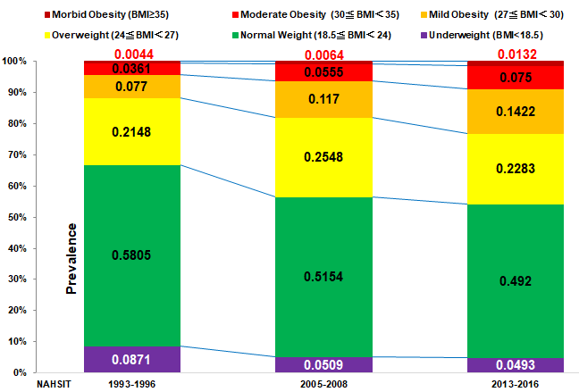

臺灣盛行率
Morbid obesity in Taiwan: Prevalence, trends, associated social demographics, and lifestyle factors. Kuo-Chin Huang, Wen-Harn Pan PLOS ONE, 2017. 12(2): p. e0169577.
OWB: 33, 43, 46%
OB: 12, 18, 23%
MOB: 4, 6, 9%
⬆ 0.24%
⬆0.68%
重度肥胖
BMI≥ 35
⬆ 1.94%
⬆1.95%
⬆ 4.00%
中度肥胖
30≤BMI< 35
⬆2.52%
⬆ 4.00%
輕度肥胖
27≤BMI< 30
⬇2.65%
Prevalence
過重
24≤BMI< 27
正常體重
18.5≤BMI< 24
⬇6.51%
⬇2.34%
體重過低
BMI< 18.5
⬇3.62%
⬇0.16%
NAHSIT
1993-1996
2005-2008
2013-2016
Notes:
1993-1996, 2005-2008, 2013-2016 每隔10年的台灣國民營養健康狀況變遷調查NAHSIT顯示
過重+肥胖=33.23% →43.37%→45.87% 有趨緩，代表過去HPA全國的減重運動讓全民注意到
過重比例確實有緩解
肥胖嚴重度卻惡化(11.75→17.89→23.02%)(12,18,23)
尤其是中重度肥胖近八年間增加的比上一波調查12年間增加還要多(更惡化)
正常體位民眾由近六成到五成多，目前已不到五成

Slide 4
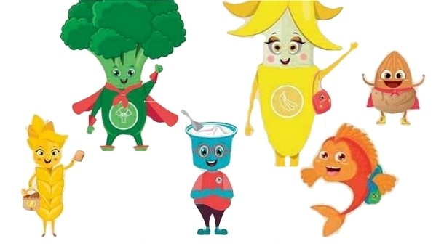
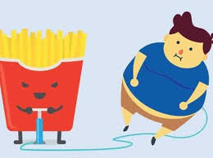
小時候胖不是胖？其實長大後多仍胖
小學時期的肥胖，成人後6-7成仍然肥胖
肥胖國中生高達7-8成將來是肥胖成人
兒童期肥胖往往會延續到成人期，並且直接或間接地增加成年期肥胖的併發症、死亡率和心理層面的不良影響
及早防治兒童肥胖，才能照顧孩子一生的健康。
學童肥胖防治從孕產期著手預防且延伸至整個生命周期

Slide 5
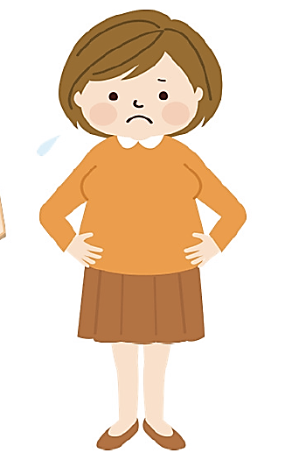
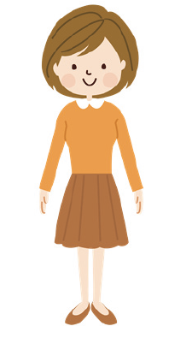
肥胖不只是體重增加
阻塞型睡眠呼吸中止症候群
憂鬱症
心血管疾病
胃食道逆流
癌症
非酒精性脂肪肝
第2型糖尿病
代謝症候群
不孕症
退化性關節炎
Notes:
肥胖的人相較於健康體位的人，有較高的機會得到阻塞型睡眠呼吸中止症、胃食道逆流、脂肪肝、代謝症候群、糖尿病、退化性關節炎，還會影響生育能力造成不孕症，影響心情造成憂鬱症，甚至還會增加許多癌症發生的機會，例如食道癌、胰臟癌、大腸直腸癌、乳癌、子宮內膜癌等等。

Slide 6
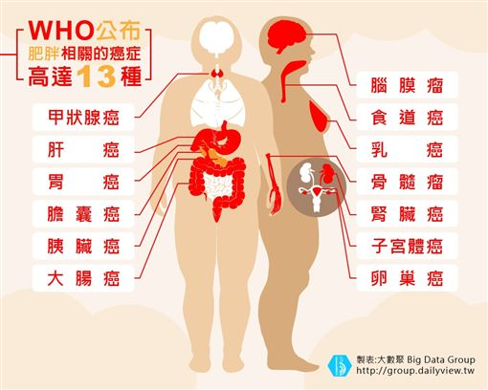
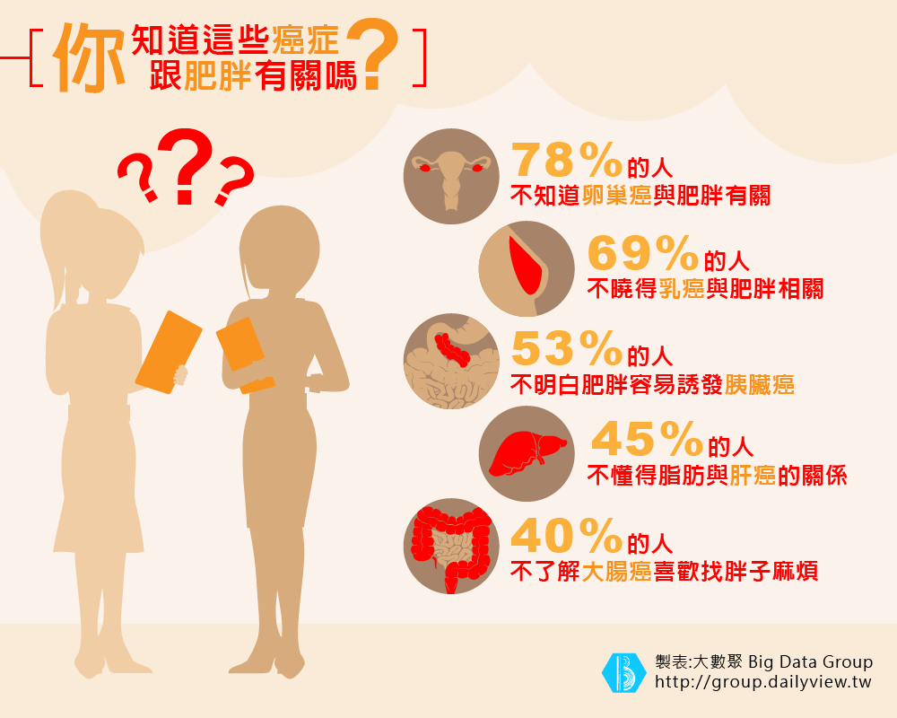

肥胖與
13種癌症
英國癌症研究協會(Cancer Research UK)2016公布的全國調查就發現，高達七成五的人不清楚肥胖與癌症之間有關聯，而男性的警覺心又比女性還要低。
http://group.dailyview.tw/2016/10/05/

Slide 7
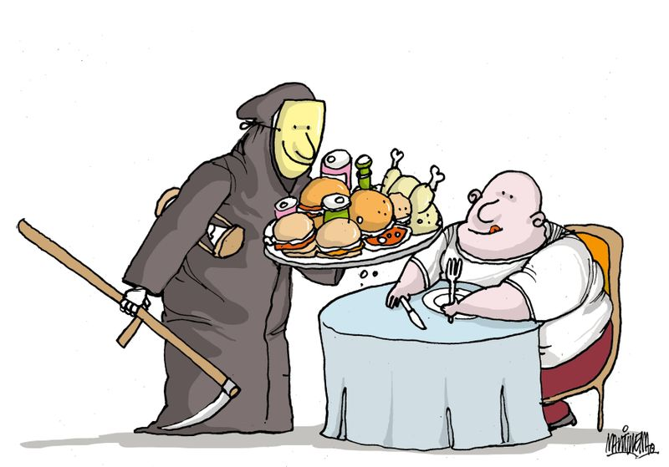

肥胖者 比 健康體重者
胖過 5年, 死亡率多 2倍
肥過15年, 死亡率增 3倍
每胖 2年 , 死亡率增 1成

Slide 8
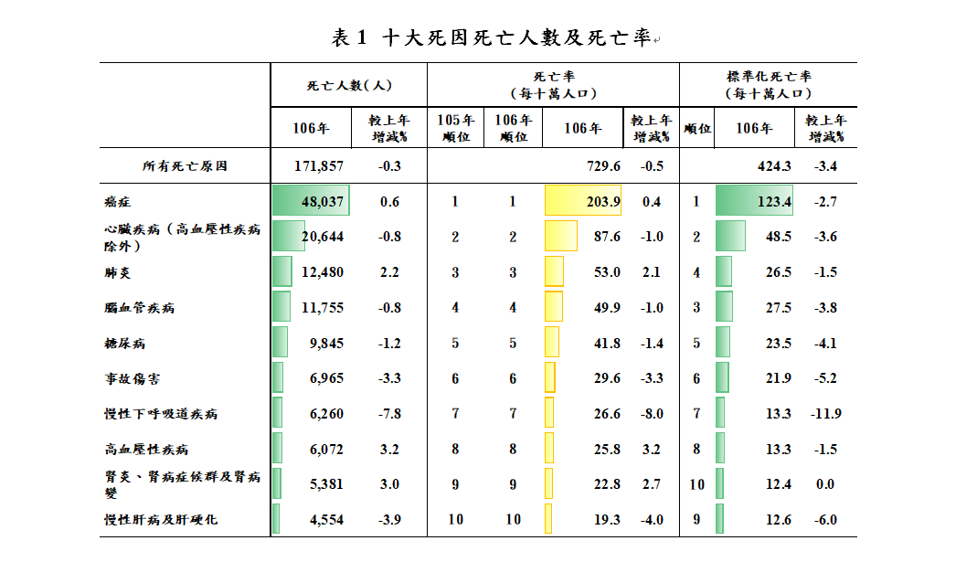
「發胖」不是「發福」而是容易「發病」
106年我國十大死因中，就有7項與肥胖相關
對於成長中的兒童及青少年而言，
肥胖產生的影響還包括可能被同儕
嘲笑、霸凌，造成低自尊、社會孤立等心理層面的長期影響。

Slide 9
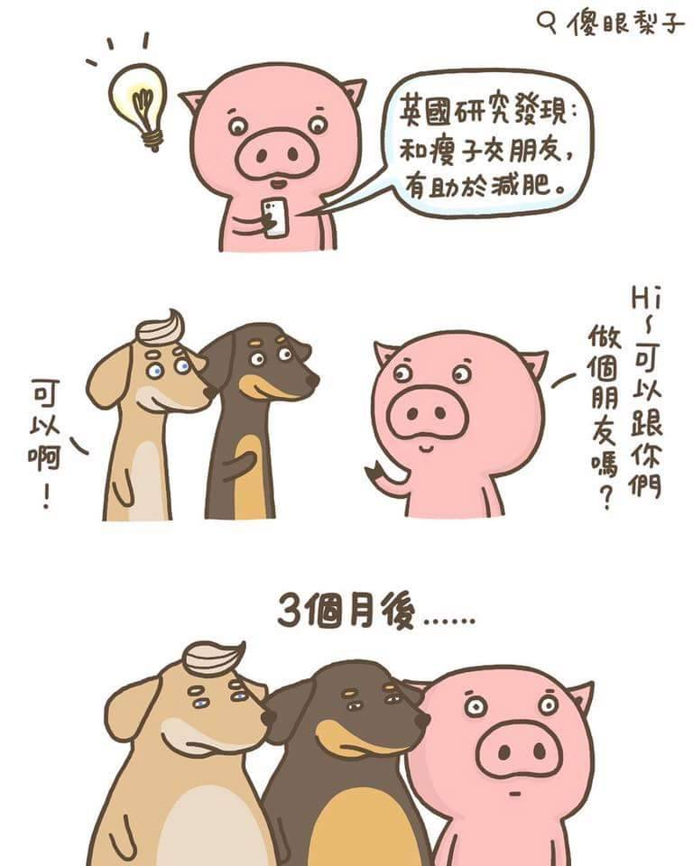
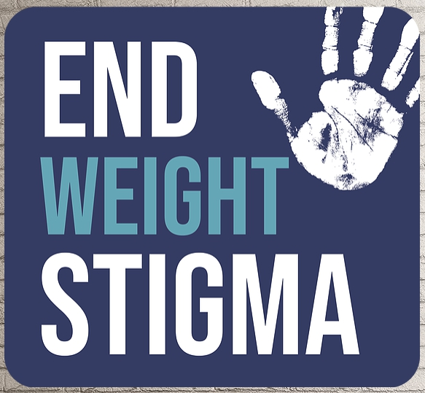
2018/10/11世界肥胖日主題：「終結體重污名」
減少以負面言語或意象形容肥胖
建立支持性環境
避免孤立及排擠肥胖者的社會參與

Slide 10
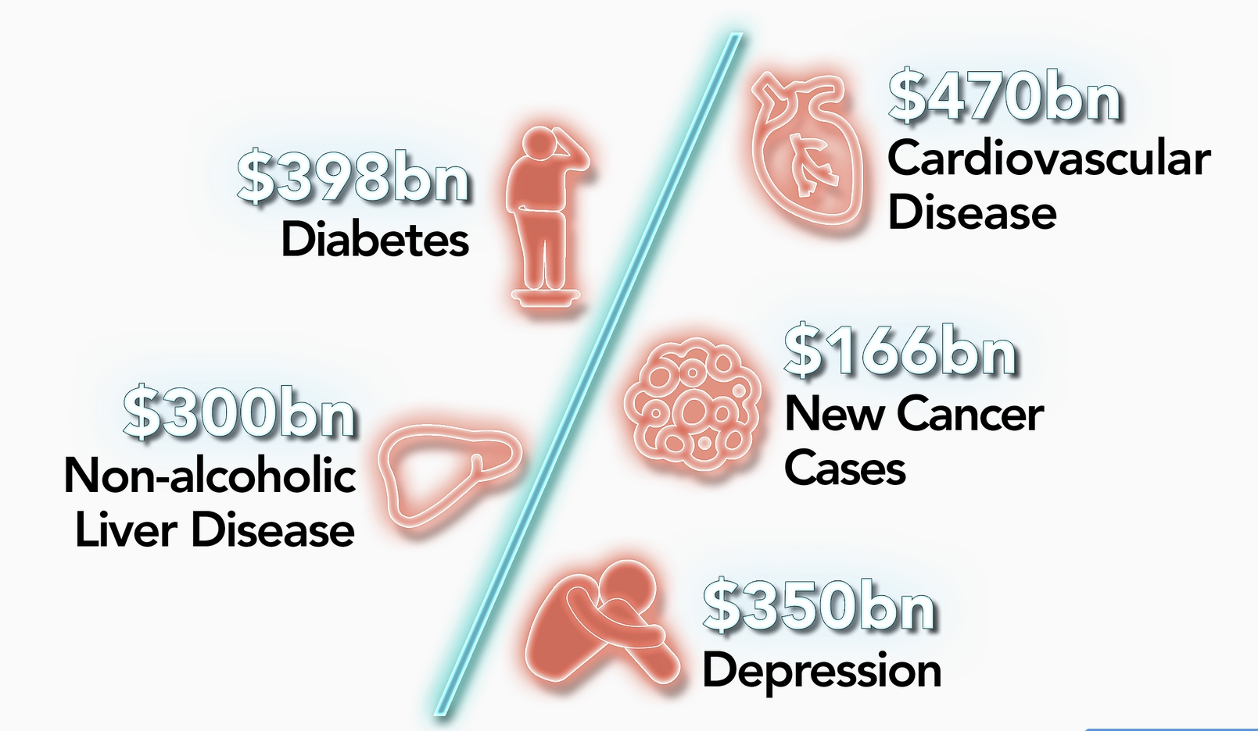

投資肥胖防治刻不容緩
預測2025前肥胖人口將達到27億。
相關併發症的治療費用將達到1.2兆美元。
對肥胖症的研究與治療，是極具成本效益的投資
即早發現，介入與治療，可有效降低併發症風險。
Notes:
World population has reached 7.5 billion 成人大約7成
各種肥胖相關慢性病DM,CVD,NAFLD,Cancer Depression都是每年數千億美元
世界衛生組織估計，在2025年前，全球肥胖人口將達到27億。肥胖所延伸的題範圍與嚴重度在過去數十多年來逐漸攀升，相關併發症的治療費用將達到1.2兆美元。對於肥胖疾病的研究與治療，是極具成本效益的投資，藉由早期發現、介入與治療，可以有效降低併發症的風險。
World Obesity Day was launched in 2015

Slide 11


避免肥胖的不良後果
肥胖治療
早期介入，提升治療成功率
早期預防，減少危險因子與治療需求

Slide 12
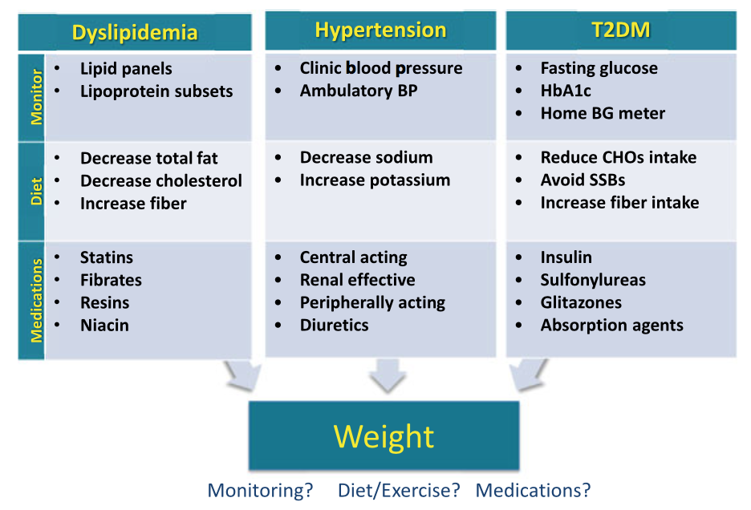
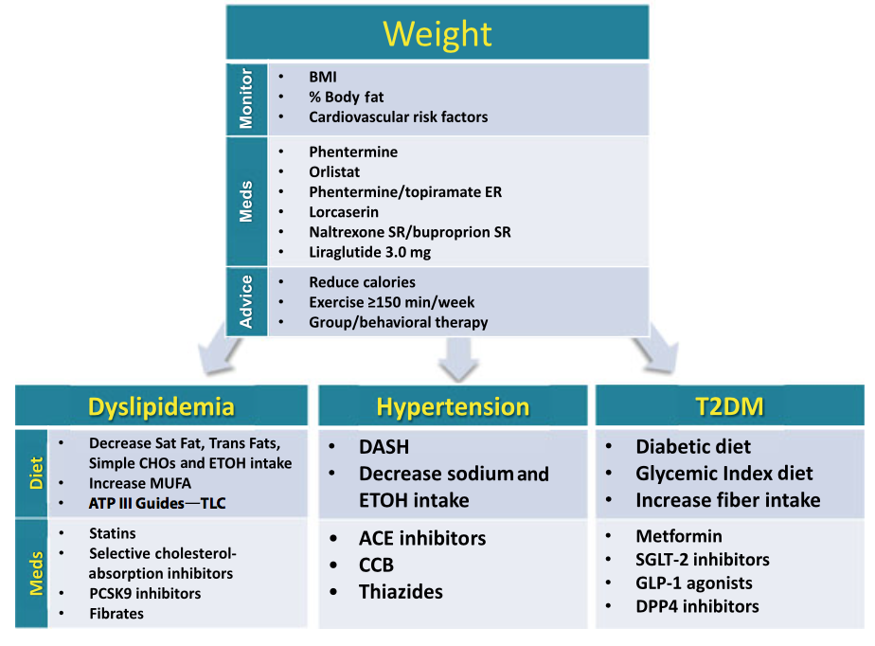
以體重為中心的慢性病治療典範轉移
過去各種慢性病管理的治療
現在以體重為中心的治療
高 血 壓
第二型糖尿病
體 重
血 脂 異 常
血 脂 異 常
高 血 壓
第二型糖尿病
體 重
Ann. N.Y. Acad. Sci. 1411 (2018) 106–119

Slide 13
臺灣肥胖防治實證指引(兒童與成人)

Slide 14
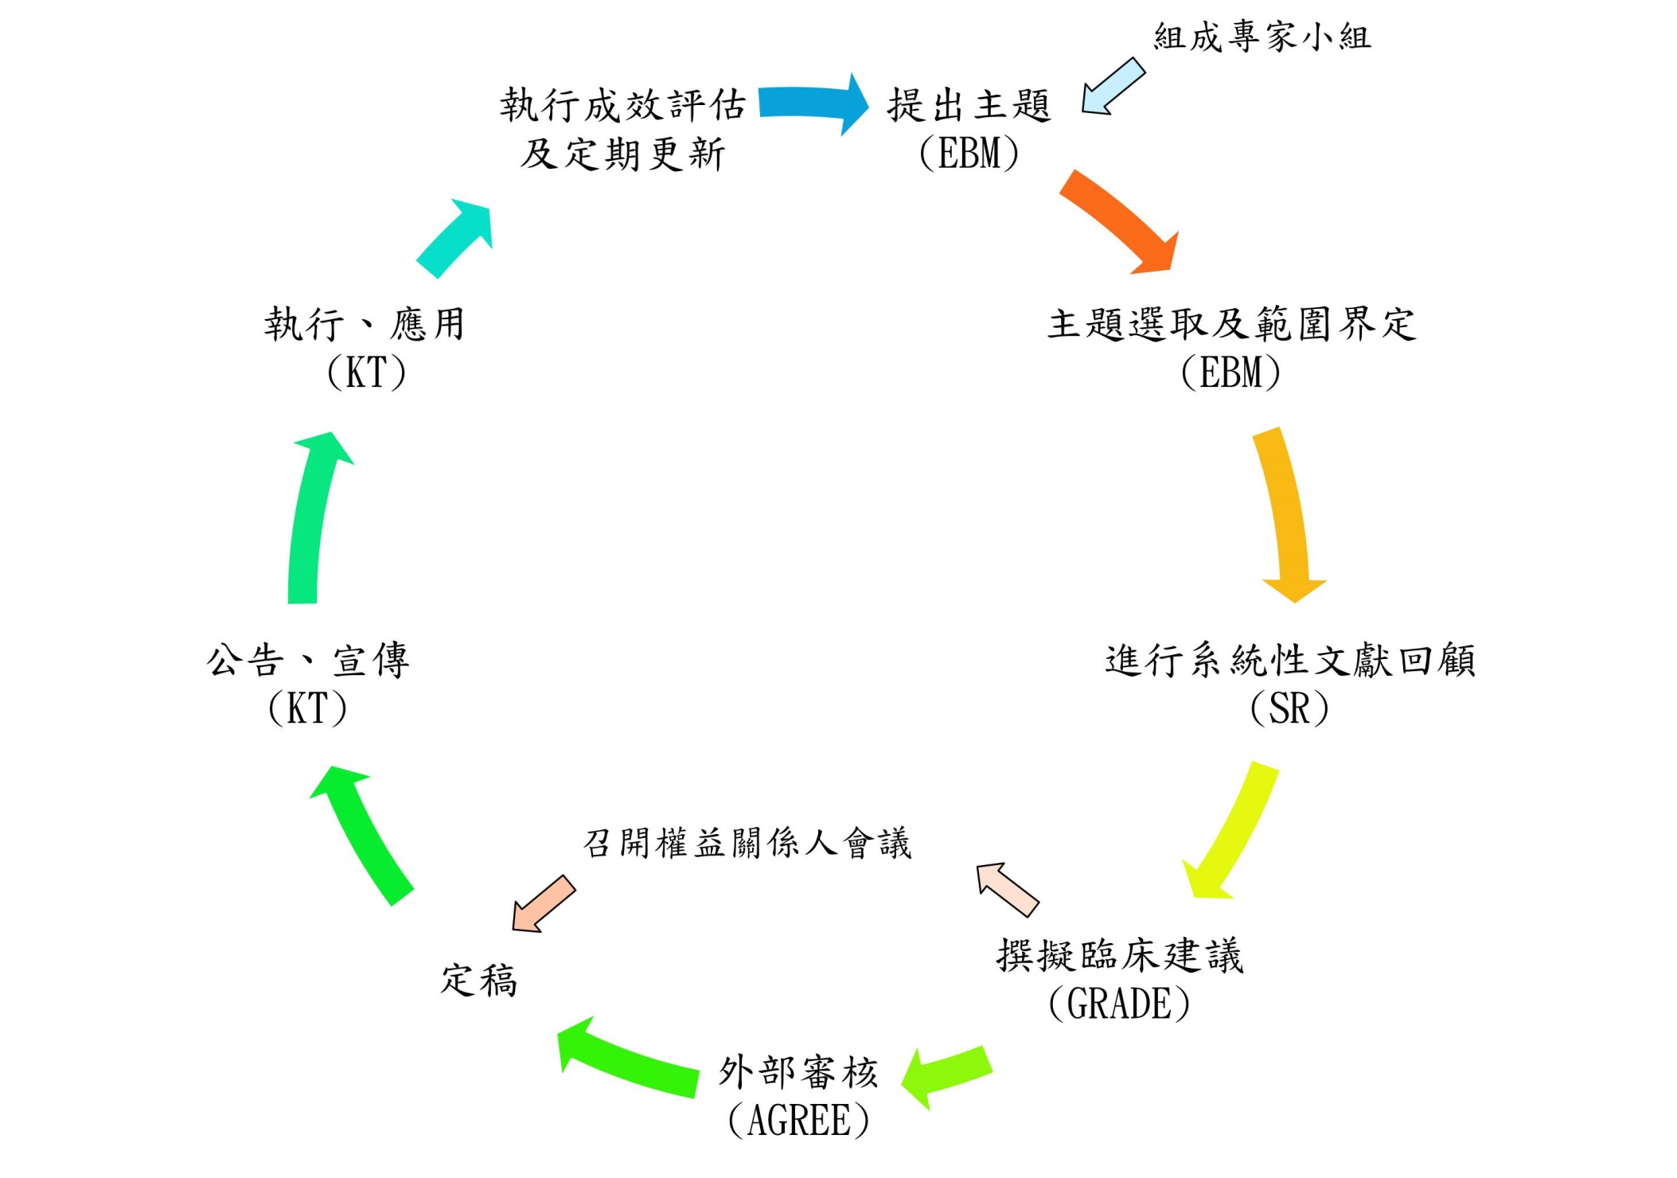


指引製作流程
Stakeholder conference
Notes:
14

Slide 15

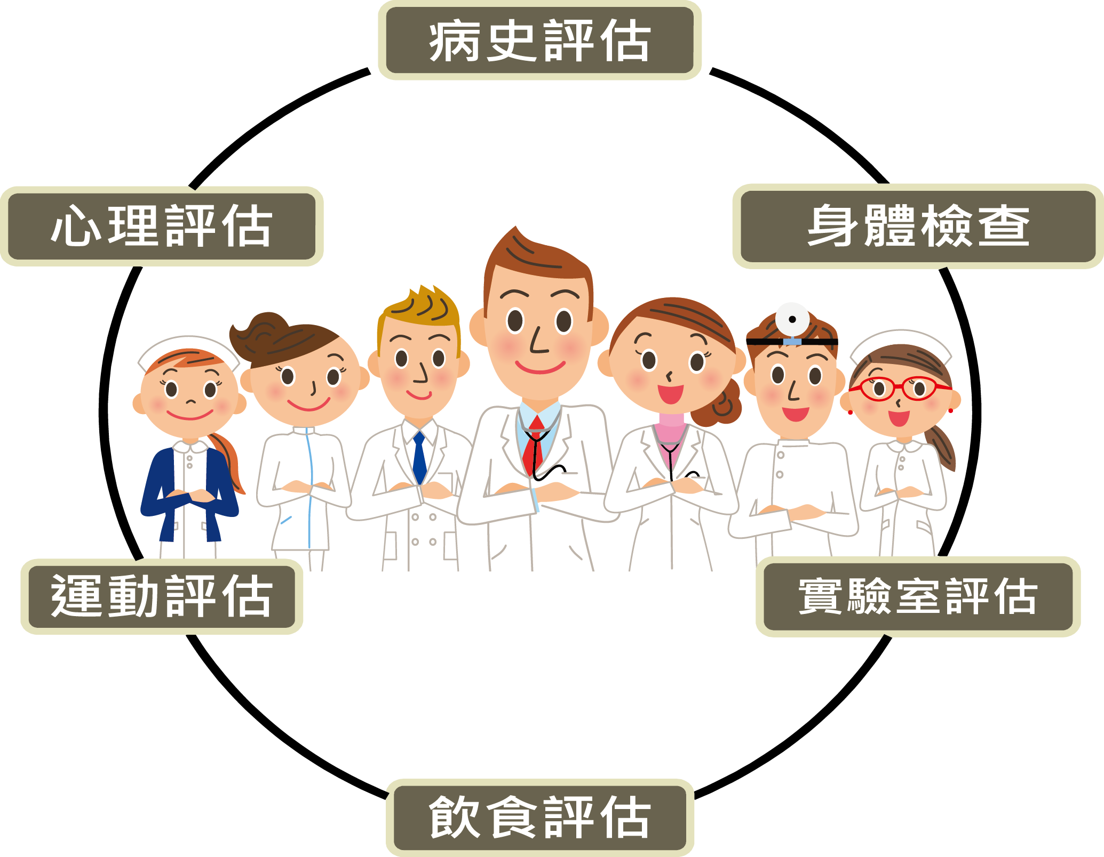
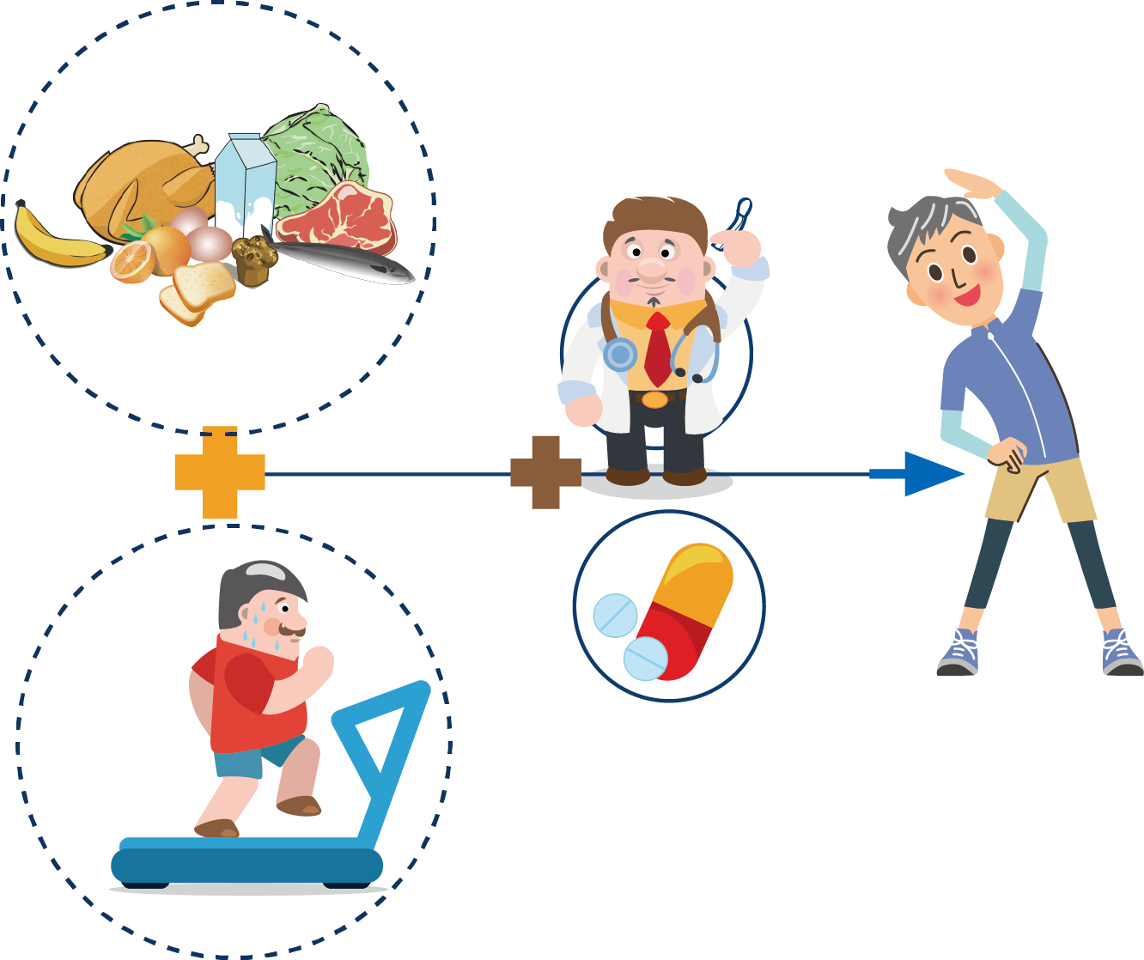
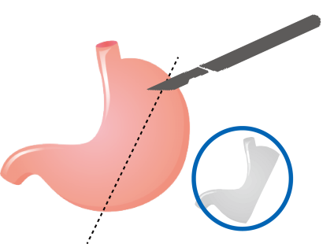

Slide 16
成人體位評估BCD及治療流程
評估體位
評估狀況
現在開始「做」
BMI
Condition
Decision and Do
<18.5 過輕
營養評估
0 營養改善、醫療評估
18.5~24 正常
維持體重並定期
量測BMI與腰圍
1
24~27 過重
有合併症?
或
兩個以上
心血管
危險因子?
飲食控制運動指導
生活型態修正調整
2
+1
每3-6個月評估是否達
減重目標
27~30 輕度肥胖
30~35 中度肥胖
無
3 心理介入 + 1～2
35~40 重度肥胖
有
4 減重藥物 + 1～3
無
≧40 重度肥胖
有
5 減重手術 + 1～4
合併症
. 高血壓
. 血脂異常
. 第2型糖尿病
. 心血管疾病(冠心症
、腦中風、周邊血
管疾病)
. 睡眠呼吸中止症
心血管疾病危險因子(1-5項為可修正因子)
. 吸菸
. 血壓偏高(收縮壓≥130或舒張壓≥85mmHg)
. 高密度脂蛋白膽固醇偏低(男<40，女<50mg/dL)
4. 三酸甘油酯偏高≥ 150 mg/dL
5. 空腹血糖不良(空腹血糖:100~125mg/dL)
或葡萄糖耐受異常(負荷後2hr血糖:140~199mg/dL)
6. 有早發性冠心症家族史(男＜55歲，女＜65歲)
7. 男≥45歲，女≥55歲或停經者
生活型態修正
除健康飲食、規律運動外、包括戒菸戒檳、節酒、紓壓、睡足、舒眠等
第2項 可經由個案管理師、營養師、
運動指導員、物理治療師等協助指導
第3項~第5項需要經醫療專業人員評估
(可透過「醫病共享決策輔助工具」討論決定採取方式)

Slide 17
兒童
醫療院所兒童肥胖防治篩檢與處理流程
評估
判斷體位
檢驗
處 置
評估飲食、運動、動機等行為及態度
評估危險因素:家族、基因、身體檢查結果
動機式對談做預防性諮詢
每年檢測維持體重增加速度
評 估
預 防
治 療
健康體位
BMI 5-84
百分位
危險因素
檢驗飯前血脂
否
否
過重
BMI 85-94
百分位
*
準備好了?
依健康情況加做其他檢測
是
肥胖
BMI 95-98
百分位
是
GPT、GOT
檢測飯前血糖**
維持體重或降低體重稱加速率
並每3-6個月
重新評估
由對肥胖有充分認知的醫療人員執行
第一階段:增強性預防+
第二階:在兒科或家醫科門診進行
或醫院進行+
第三階:在兒科或家醫科門診
第四階:在醫學中心進行
嚴重肥胖
BMI ≥99
百分位
維持體重或逐漸減重
並每3-6個月
重新評估
* 危險因素如血脂異常、高血壓等
** 10歲以上，每2年做一次
+ 3-6個月無進展就進入下一階
慢速至中等速度減重
並每3-6個月
重新評估

Slide 18

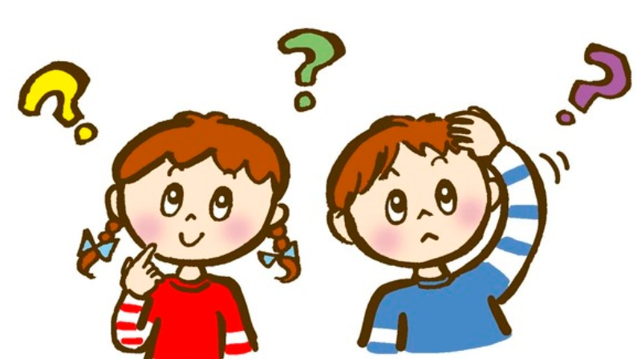
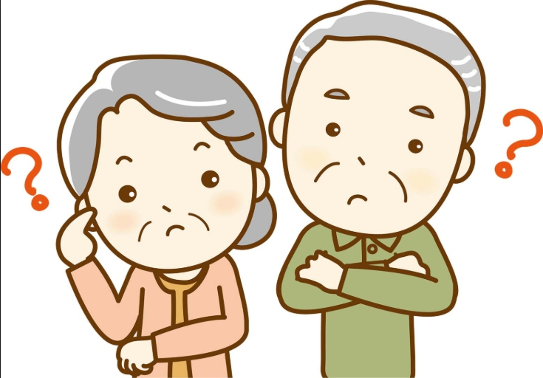
兒童肥胖防治實證指引
肥胖100⁺問
成人肥胖防治實證指引
臨床常見疑問

Slide 19

肥胖100⁺問 章節內容
章節規劃
壹、成人版
(1) 了解自己，開始改變
(2) 體重達標，疾病掰掰
(3) 減重合宜，袂傷身體
(4) 手拉手目標設定，第一次減重就上手
(5) 打通任督二脈，突破減重瓶頸
(6) 好像減重效果不好，別放棄唷！
(7) 比較嚴重的狀況，可以考慮這些招！
(8) 老年人可以減重嗎？如何維持健康體位
貳、孕婦兒少版
(2) 體重達標，疾病掰掰
減重可以讓糖尿病變好(改善)嗎？
糖尿病人如何減重？
肥胖會不會增加心臟血管疾病風險？
體重控制對心臟血管是否有好處？
體重超標，但身體沒有感覺不舒服，也需要減重嗎？
內容架構
(1)主文部分，根據是否有足夠實證 【研究證據】.... (有實證研究根據者....) or / and 【專家認為】.... (尚無足夠證據支持，只有專家學理應用推薦)
(2)貼心小叮嚀 -- 【可這麼做】 【也要注意】

Slide 20

台灣肥胖醫學會肥胖防治衛教單張

Slide 21

肥胖防治
專科醫師
肥胖防治實證指引
轉介繼續教育
E-learning
社會大眾
肥胖防治指引手冊及衛教單張
肥胖100⁺問
媒體宣導

Slide 22


肥胖指引導入健康醫院認證標準條文調整構想
標準2.病人評估→強調病人體位判定，異常進入轉介流程
標準3.病人資訊→強調實證指引導入個別化分級諮詢處置
標準4.健康職場→整合聰明吃健康動的健康體位健促活動
標準5.執行監測→監測導入肥胖防治實證指引的計畫成效

Slide 23
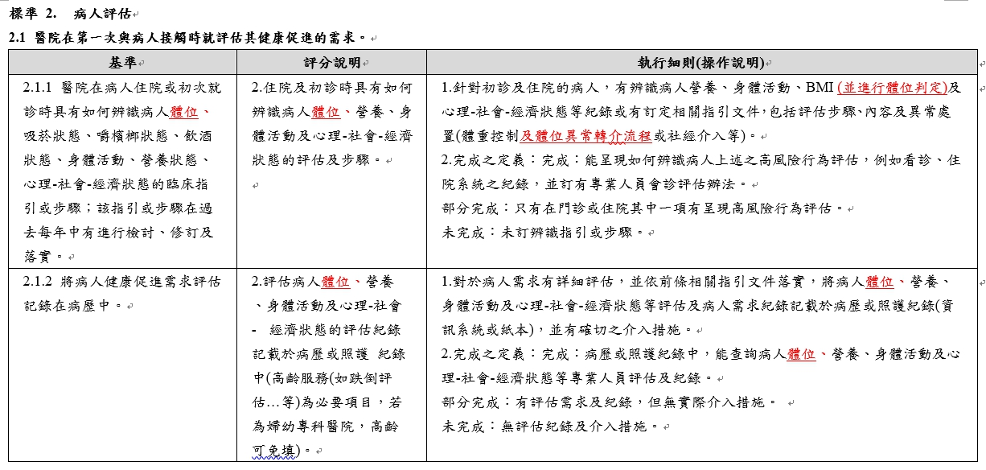
標準2. 病人評估
…如何辨識病人體位、吸菸狀態….
…辨識病人營養、身體活動、BMI(並進行體位判定)及心理….
…體重控制及體位異常轉介流程或...

Slide 24
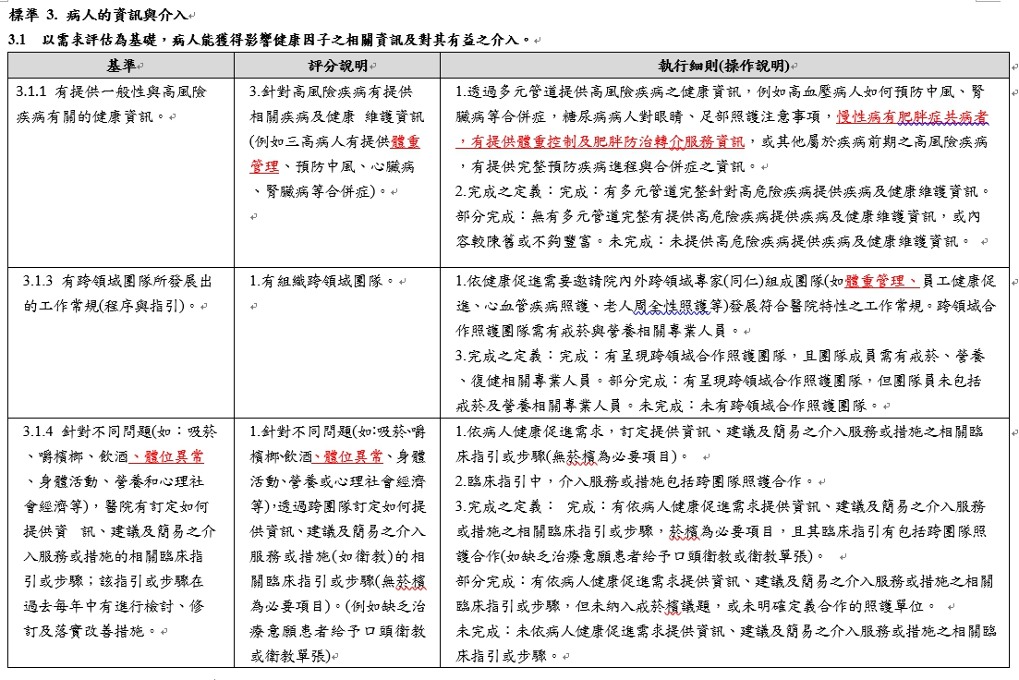
標準3. 病人資訊與介入(3.1.1, 3.1.3, 3.1.4)
如三高病人有提供體重管理、預防中風
….慢性病有肥胖症共病症者，有提供體重控制及肥胖防治轉介服務資訊….
針對不同問題(如：吸菸、嚼檳榔、飲酒、
體位異常、身體活動、營養和心理社會…等)

Slide 25
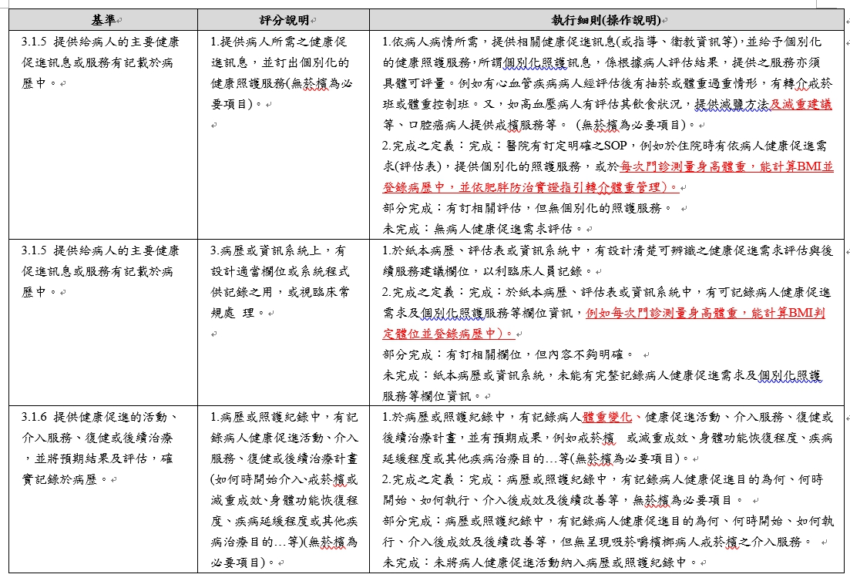
標準3. 病人資訊與介入(3.1.5, 3.1.6)
…提供減鹽方法及減重建議等…
例如每次門診測量身高體重，能計算BMI判定體位並登錄病歷中，並依肥胖防治實證指引轉介體重管理
..有紀錄病人體重變化、健康促進活動…

Slide 26
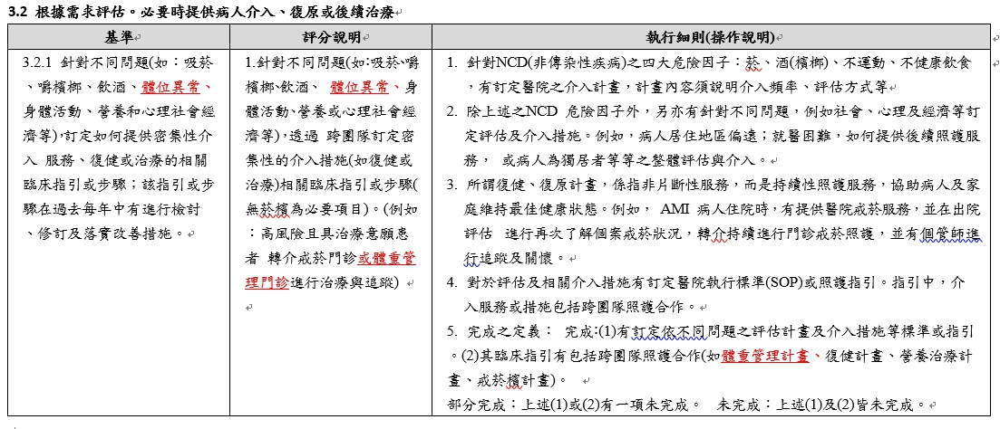
標準3. 病人資訊與介入(3.2.1)
轉介戒菸門診或體重管理門診進行治療與追蹤…
包括跨團隊照護合作(如體重管理計畫、復健計畫…

Slide 27
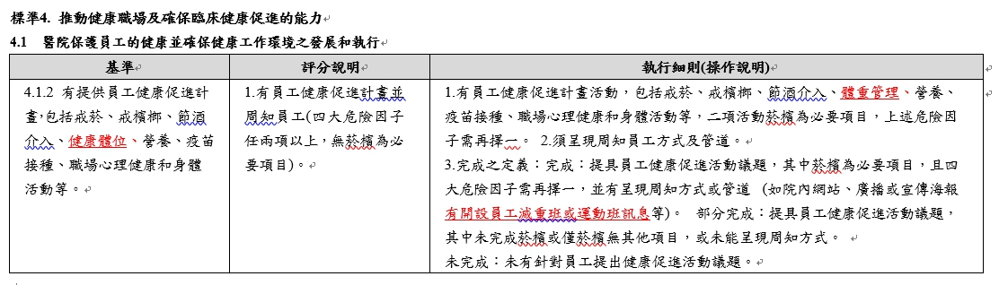
標準4. 推動健康職場及
確保臨床健康促進能力
提供員工健康促進計畫活動，包括戒菸、戒檳榔、節酒介入、體重管理、營養…
(如…有開設員工減重班或運動班訊息等)

Slide 28
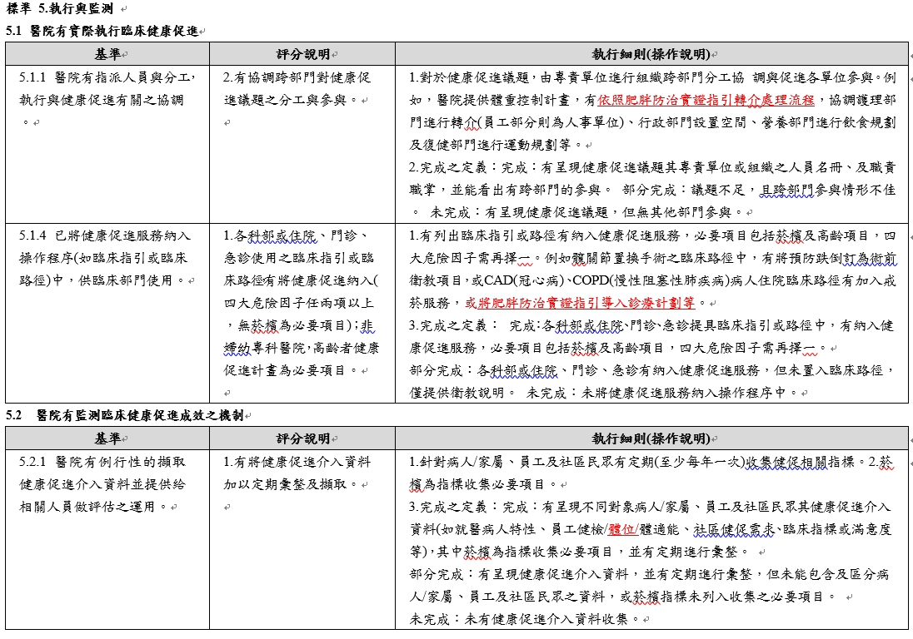
標準5. 執行與監測
如:醫院提供體重控制計畫，有依照肥胖防治實證指引轉介處理流程…
或將肥胖防治實證指引導入診療計劃等
如就醫病人特性、員工健檢/體位/體適能…

Slide 29
肥胖防治實證指引導入健康醫院認證標準之構想調查
2018健康促進醫院與照護機構研討會
日期：2018年10月26日
地點：臺北榮民總醫院介壽堂
參與人數：94

Slide 33
與會者意見-1
問：肥胖防治實證指引導入健康醫院的構想，我覺得......
肥胖防治加入健康醫院的概念可以！重點是參考實證的指標是否實務可行。若訂不合理的高標或量性指標，絕對是讓執行業務者高度困擾。例如：不應該謹以BMI納入！ 應更完善擬定納入對象、納入標準、達成指標為何。
肥胖防治很重要，但若是要像戒菸一樣推動，必須要有法規（菸害防制法）、推動肥胖門診衛教治療及配套的所需費用、引起醫院高層的重視等，才能真正動起來......
其實，在原本的條文內容中的「營養」，除了營養評估找出營養不足的病人外，也含括BMI的概念，但對於過重及肥胖，頂多是提供營養及運動建議（標準減重方式也是先「少吃多動」），若有承接其他計畫，才有經費開設免費的減重班或減重活動。自費減重門診或減重班，也不是每個醫院都有。在把肥胖防治納入條文時，也應先替醫院想好該如何執行。

Slide 34
與會者意見-2
問：肥胖防治實證指引導入健康醫院的構想，我覺得......
肥胖防治加入健康醫院，但實質上標準制定定量？
不論對於員工還是患者，都應該有肥胖防治的相關政策。
健康體位推這麼多年了，不少民眾已常規運動，不應該僅以BMI當成未來納入防治的標準，建議將體脂肪率納進。
不當的防治策略，耗費國家資源，讓血汗醫院之下的照護者更血汗，請評估好，讓醫療照護人員的付出不要白白耗費掉。

Slide 35

臺大醫院北護分院
指引推廣試辦醫院
成大醫院
馬偕兒童醫院
中國醫大
附設醫院

Slide 36
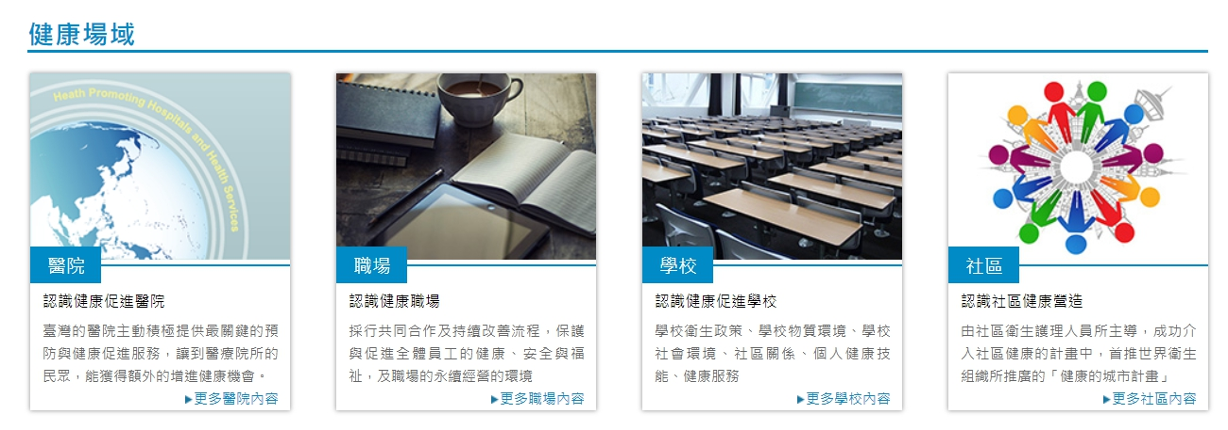
108年度
將肥胖防治實證指引導入各種健康場域

Slide 37
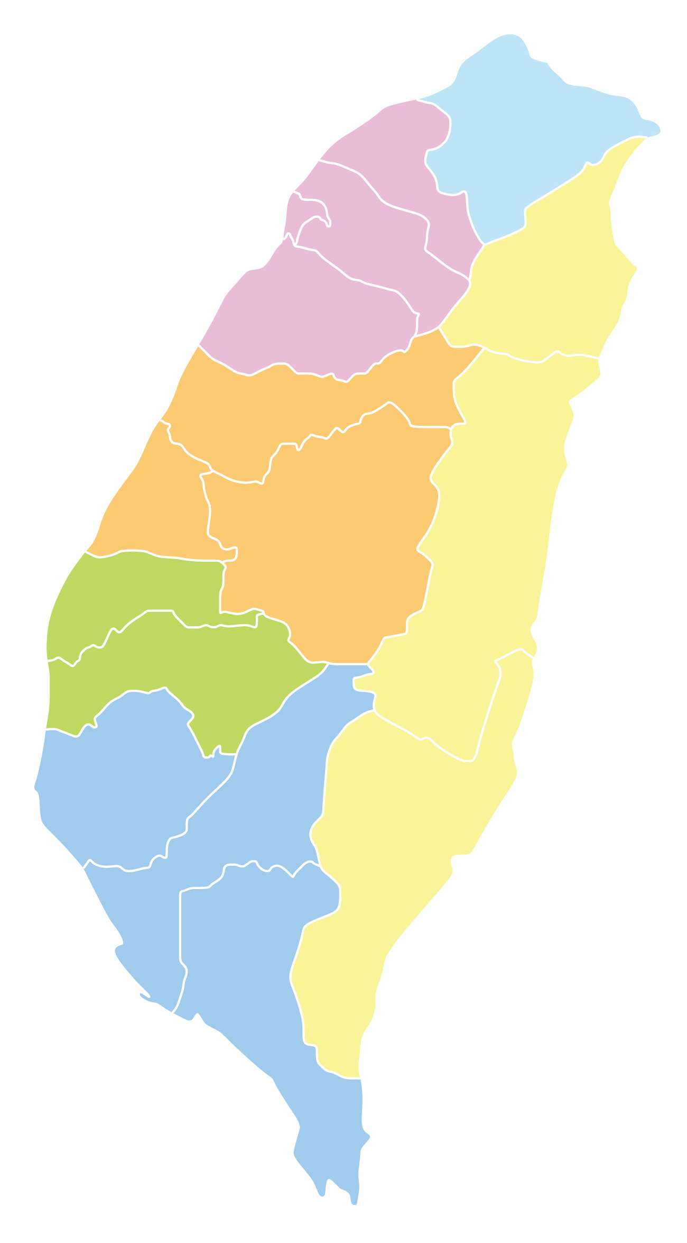
108年
度
計
畫
擴
大
推
廣
台大新竹分院
臺安醫院
雙和醫院
永和耕莘醫院
中山醫大附設醫院
部立臺中醫院
花蓮慈濟醫院
成大斗六分院
大林慈濟醫院
民生醫院
義大醫院

Slide 38
目標三、協助健康照護機構
建立全面的肥胖防治政策及機制
即將出版
【臺灣肥胖防治策略】
策略一、提供病人及家屬肥胖防治衛教及相關門診資訊服務。
策略二、建立肥胖防治共同照護網及提供肥胖相關疾病個案服務。
策略三、發展及推廣「肥胖防治實證指引」(包括不同之身體質量指數族群分流及轉介流程)，以協助健康從業人員實作肥胖防治專業，將肥胖防治專業融入一般執業標準。

Slide 39


